Slide 1
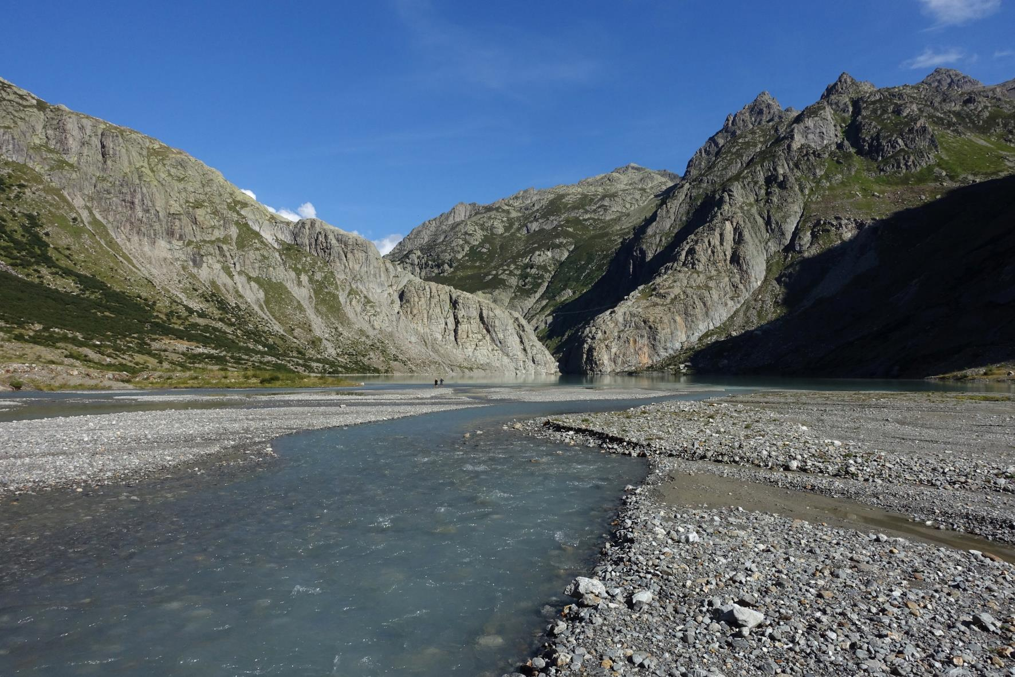
Trift

Slide 2
Trift
Eine fast unberührte Wildnis
im Berner Oberland

Slide 3
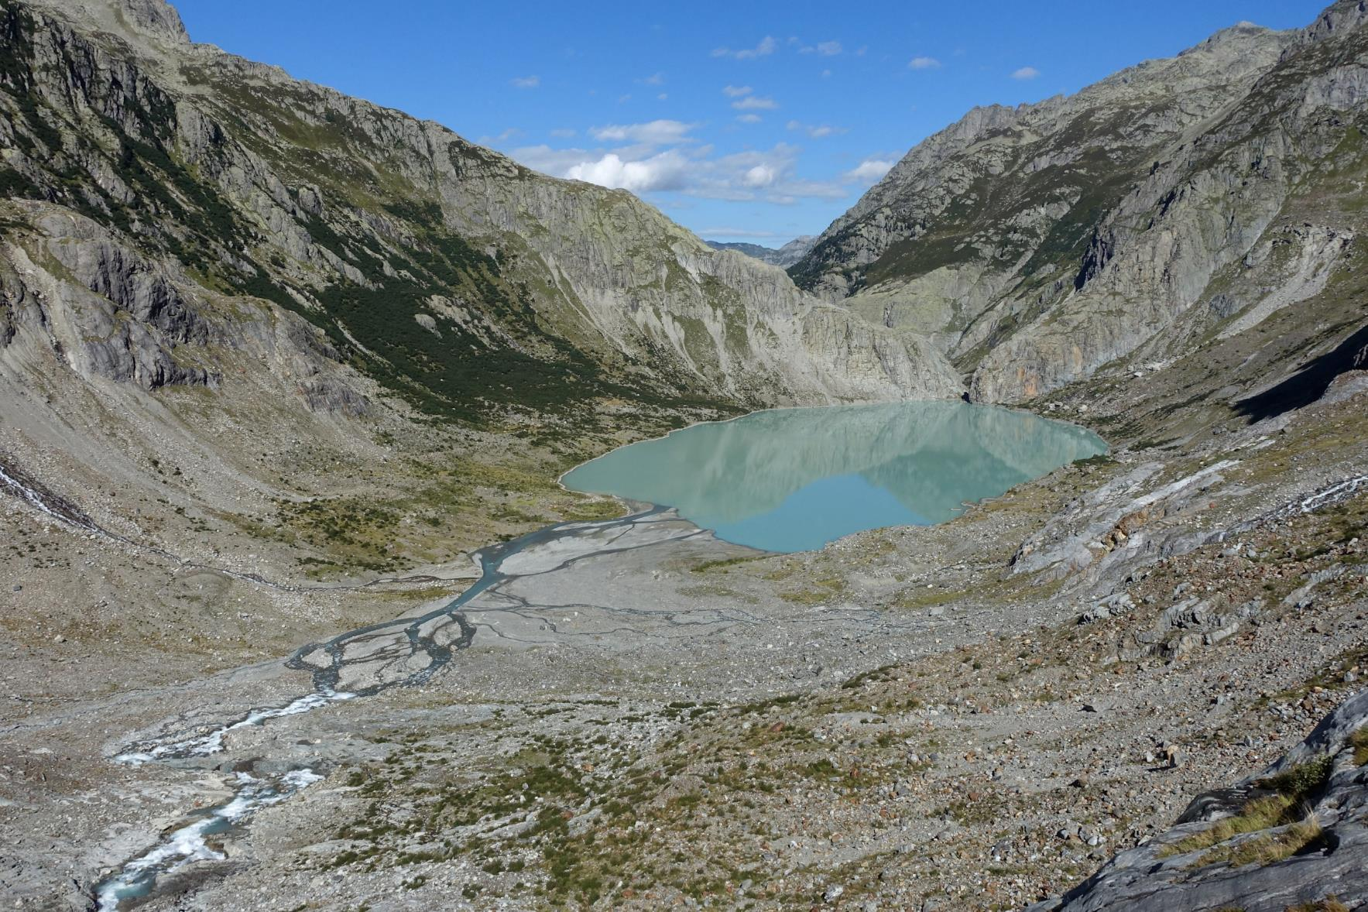

Slide 4
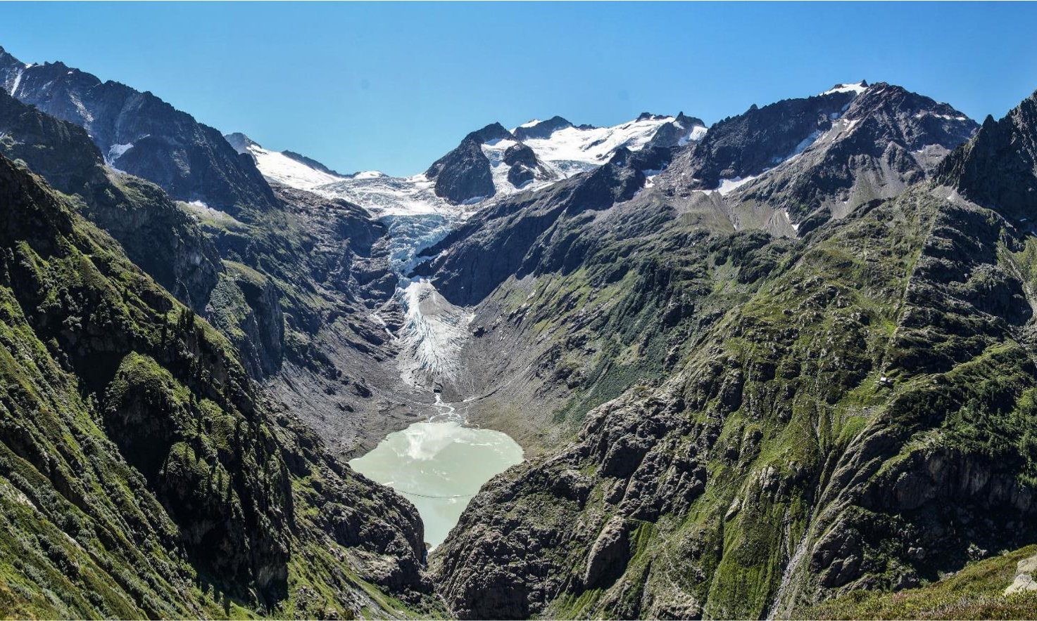

Slide 5
Trift
Das KWO-Projekt

Slide 6
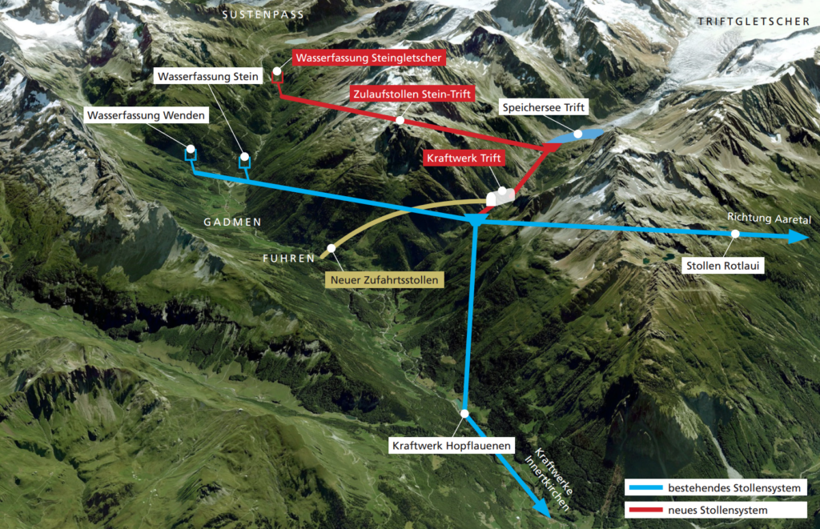
Quelle: KWO
Notes:
Trift-Projekt beinhaltet 5 neue Elemente: Zufahrtstollen, Speichersee, Kraftwerk, Wasserfassung Steinwasser, Zulaufstollen Stein - Trift

Slide 7
Trift-Projekt KWO
Erschliessungstunnel Fuhren – Trift
Staumauer und Speichersee Trift
Kraftwerkzentrale Untere Trift (unterirdisch)
Fassung Steingletscher
Zulaufstollen Stein – Trift
Notes:
Erschliessungstunnel: mit Lastwagen befahrbar, alle Materialtransporte, führt bis zur Staumauer, darf nicht touristisch genutzt werden.
d.f. grosse Deponiemengen im Triftsee, bei Gadmen und beim Umpol (Steingletscher).

Slide 8
Trift-Projekt KWO
Mauerhöhe: ca. 177 m
Kronenkote: 1770 m ü.M.
Kraftwerkzentrale Untere Trift (unterirdisch)
Energieproduktion: 145 GWh/a
Winterspeicher: 215 GWh
Baukosten: rund 400 Mio. Fr.

Slide 9
Beitrag des Trift-Projekts zur Stromversorgung
Stromproduktion CH total im Jahr 2019: 67‘761 GWh
StromproduktionTrift pro Jahr: 145 GWh = 0,2 %
Landesverbrauch Winterhalbjahr 2018/19: 33‘832 GWh
Umlagerungspotenzial Trift: 215 GWh = 0.6 %
Bei einem Umlagerungspotenzial von 215 GWh pro Speichersee braucht es
für Ersatz Importstrom 2019 (4’353 GWH) ca. 20 Trift-Speicherseen
für Ersatz wegfallender Winter-Atomstrom (13’000 GWh) ca. 60 Trift-Speicherseen
für Ersatz Ölheizungen durch Elektrowärmepumpen ca. 50 Trift-Speicherseen
für Winter-Ersatz der fossilen Mobilität durch Elektrofahrzeuge ca. 70 Trift-Speicherseen
Wollte man die Energiewende durch den Ausbau der Wasserkraftnutzung erreichen, braucht es rund 200 Projekte in der Grössenordnung des Trift-Speichersees.

Slide 10
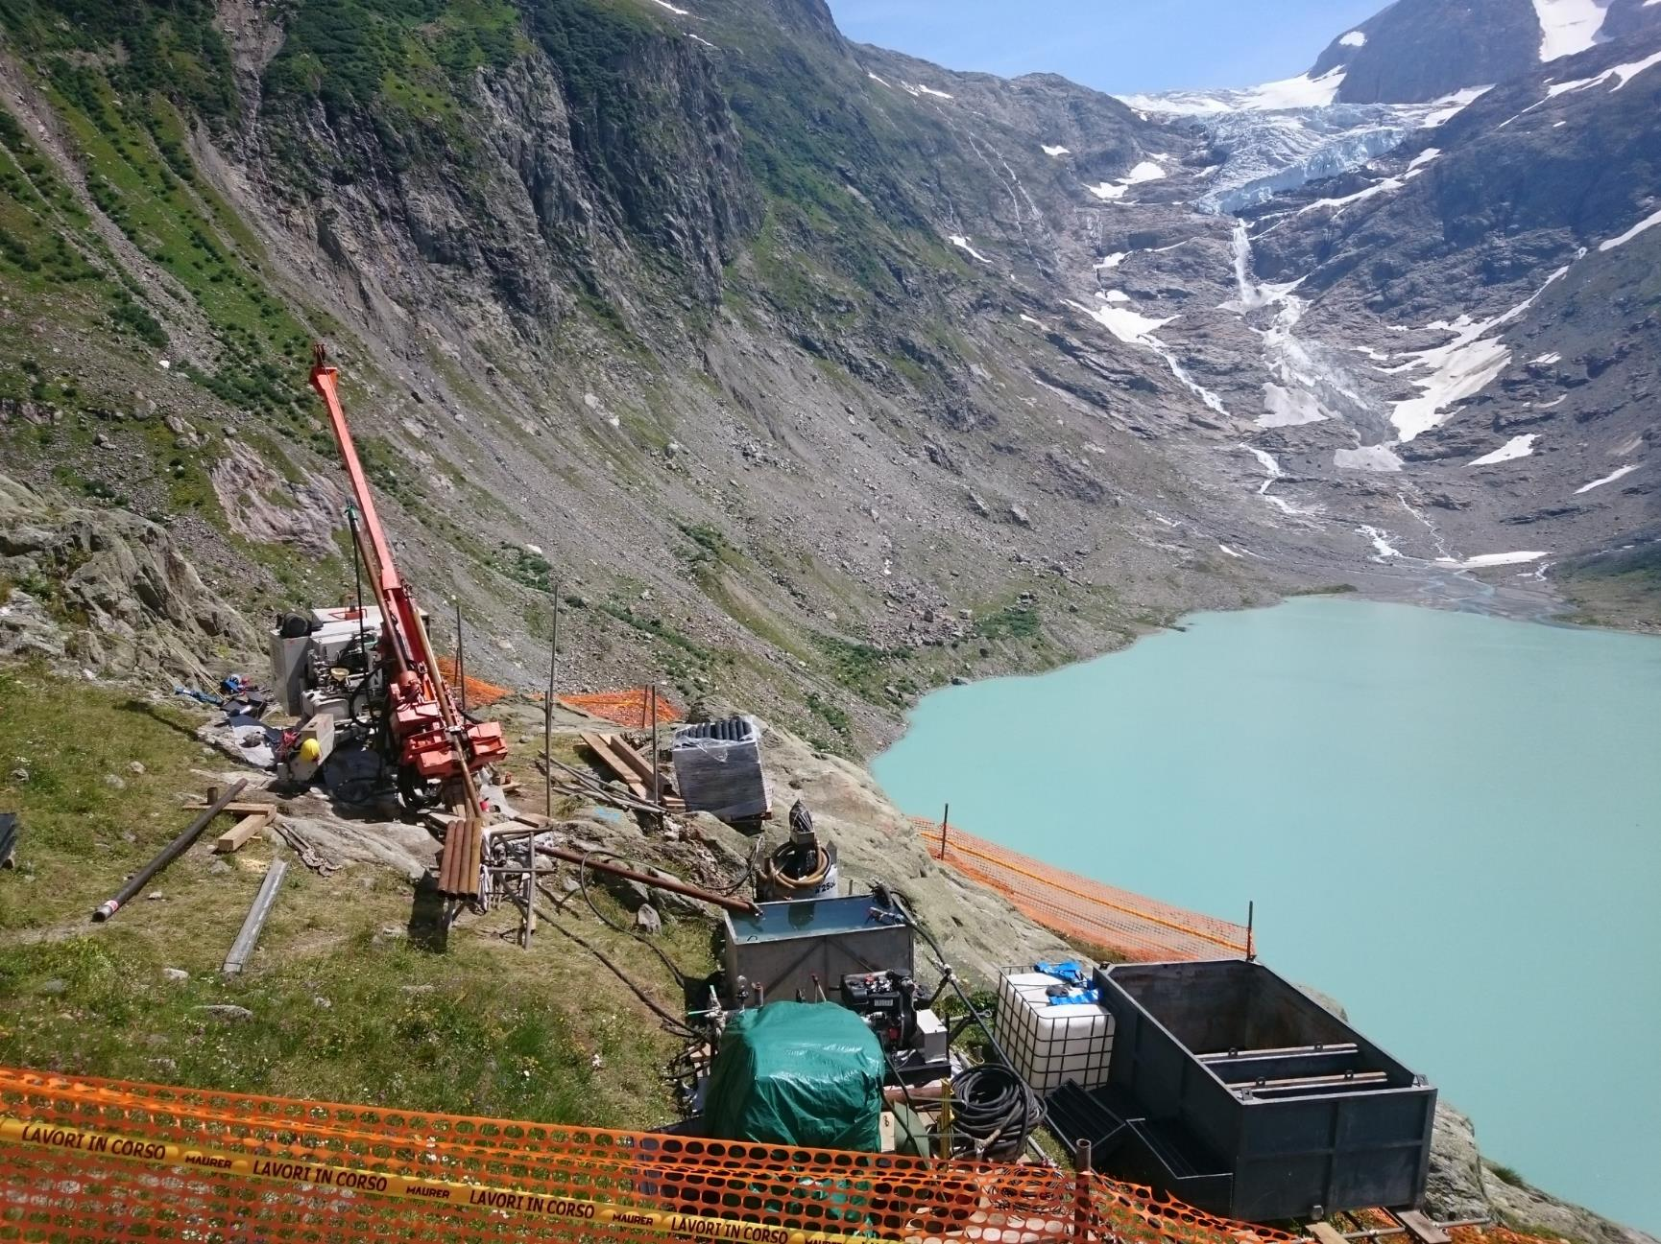
Notes:
Sondierbohrungen im Bereich Staumauer Trift (Sommer 2019)

Slide 11
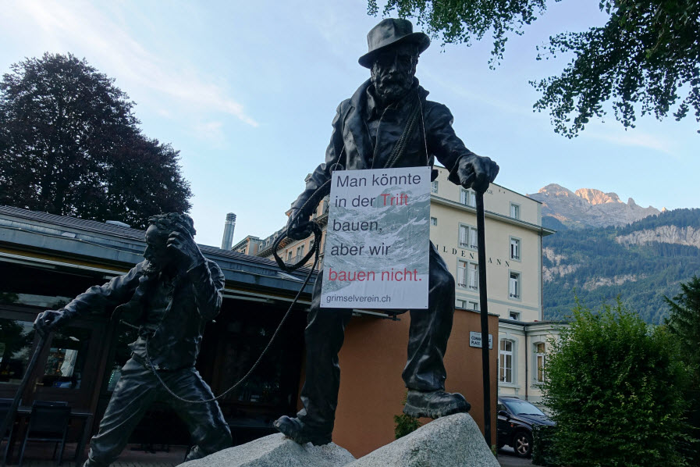
Salecina Trift
Notes:
Skulptur von Bergführer Melchior Anderegg („King of the Guides“) in Meiringen.
Zitat M. Anderegg, als ihm eine Bergtour zu gefährlich schien: „Man könnte gehen, aber ich gehe nicht.“

